Slide 1
Оптимизация планирования грузоперевозок в транспортной системе
Выпускная квалификационная работа бакалавра на тему:
Студент: Иванов Всеволод Алексеевич, группа ИУ7-82Б
Руководитель курсовой работы: Барышникова Марина Юрьевна

Slide 2
Актуальность проблемы
Торговые розничные сети занимают всё большую долю в общем объёме торговли.
Эффективность их деятельности зависит от грамотности управления цепочками поставок (SCM - Supply Chain Management).
SCM - комплекс подходов, помогающий эффективной интеграции поставщиков, производителей, дистрибьюторов и продавцов.
Задачей выбрана разработка метода планирования наиболее оптимальных маршрутов доставок по заданному критерию.

Slide 3
Анализ существующих решений
TMS Характеристика | OTM | SAP | 1C
Прогнозирование | Да | Да | Нет
Планирование заказов | Да | Частично | Частично
Распределение перевозок между исполнителями за период | Да | Да | Нет
Стоимость | Высокая | Средняя | Средняя

Slide 4
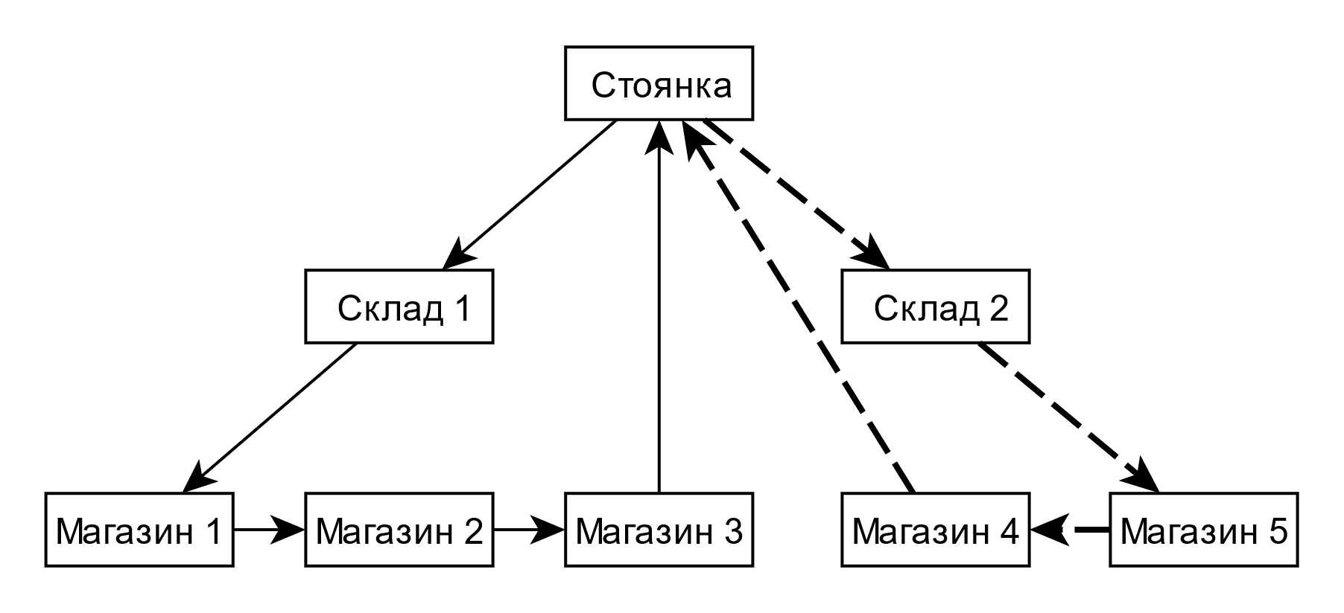
Выбор метода
Методы решения транспортной задачи:
Симплекс-метод
Метод потенциалов
В качестве основы выбран метод потенциалов, так как он позволяет:
Строить транзитные маршруты через пункты потребления
Учитывать ограничения на пропускную способность

Slide 5
Формат данных
Вход | Выход
Описание пунктов маршрута (стоянка, склады и потребители) | Множество маршрутов
Расстояние и время между пунктами | Описание маршрутов состоит из пунктов перемещения и перевозимого груза
Описание автопарка | Описание также содержит расчётное время прибытия
Объём хранимой продукции и заказов

Slide 6
Цель и задачи работы
Целью данной работы является разработка метода для планирования доставки товаров.
Выделены следующие задачи:
провести анализ предметной области, сформулировать критерии оценки оптимальности решений;
формализовать задание, определить необходимый функционал программного обеспечения;
выбрать метод оптимизации;
определить набор необходимых данных и способ их хранения;
разработать программу в соответствии с выделенным функционалом.

